Slide 1

Stabekk Janitsjarorkester
Perler for korps
17. nov. 2013 - Bærum kulturhus
- 95 år
Program
TITTEL | KOMPONIST / ARRANGØR
Overture for Winds | Mendelssohn-Bartholdy / John Boyd
Variations on a Theme of Glinka Solist: Sigurd Greve – obo | Rimsky-Korsakov / Clark McAlister
”Hobbits”- sats 5 fra symfoni nr 1 ”The Lord of the Rings” | Johan de Meij
PAUSE
Sinfonietta for Concert Band (3 satser) | Ingolf Dahl
Adagio (para Orquesta de Instrumentos de vienta) | Joaquin Rodrigo
Pomp and Circumstance militærmarsj nr 1 | Edward Elgar

Slide 2
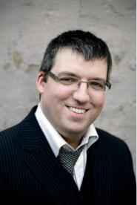
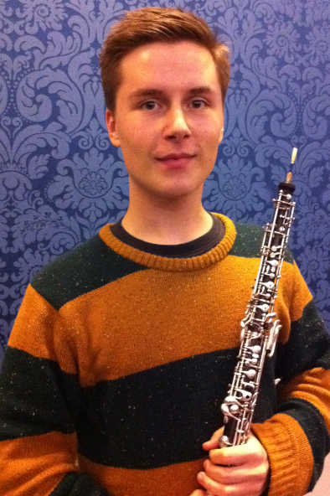
Vegard Landaas – dirigent
Vegard var SJO’s faste dirigent i ca 11 år, frem til i fjor sommer. Denne konserten er en mimre-konserten, med ”best of” fra hans tid i SJO.
Vegard Landaas avla diplomeksamen ved Norges Musikkhøgskole i 2000, som den første med saxofon som hovedinstrument, etter studier med Harald Bergersen.
Vegard har høstet strålende kritikker for sine solokonserter. På repertoaret har han flere solo- og kammerkonserter med verker fra standardlitteraturen og en særlig vekt på musikk av nålevende komponister. Komponister som Jon Balke, Olav Berg, Therese Birkelund, Håvard Caspersen, Roy Hellvin, Risto Holopeinen, Vidar Johansen, Bjørn Kruse, Mauritz Løvgren, Yngve Slettholm, Jens Wendelboe og Øivind Westby har tilegnet ham komposisjoner.
I tillegg har Vegard vært produsent av en rekke plateinnspillinger for klassiske artister.
Sigurd Greve – solist på obo
Sigurd er bare 18 år gammel, men har spilt i SJO siden september 2008 (5år). Han har traktert mange ulike instrumenter, og begynte på saksofon i SJO. Etter hvert gikk han over på obo, som nå er blitt hans hovedinstrument. Sigurd går nå siste året på musikklinjen på Rud vgs, hvor han har Gro Britt Skarseth som lærer på obo.
Sigurd er svært aktiv. I tillegg til SJO, spiller han i Norsk Ungdoms-symfoniorkester og er med i talentutviklingsprogrammet ”Unge musikere på NMH”, med Matz Pettersen som lærer.
Sigurd er Stabekk-gutt, men startet sin musikalske karriere i Jar skoles musikkorps. Han har også i mange år vært en sentral spiller i ABUK (Asker og Bærum Ungdoms Korps). Sigurd er et talent utenom det vanlige, som vi kommer til høre mere fra i årene som kommer. Under NM i Trondheim i 2012, vant han solistprisen i 3. divisjon med ABUK, og i år vant han solistprisen i 2.divisjon med SJO.

